Slide 1

Code Review
By. G.stone

Slide 2

팀원
1. 팀장 : 우정현
2. 부팀장 : 최유나
3. 팀원 : 박찬형
4. 팀원 : 조채이
5. 팀원 : 박규남

Slide 3
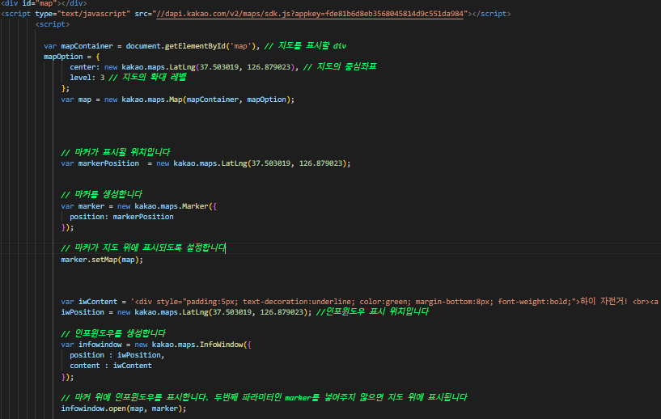
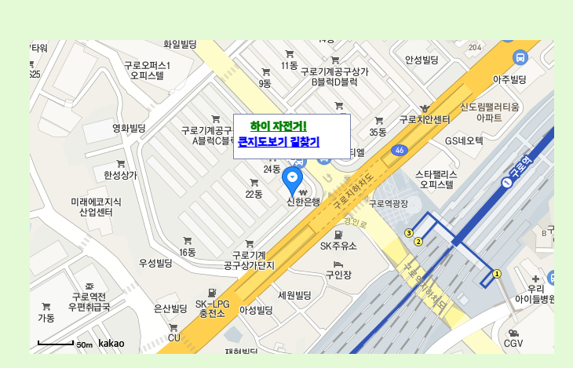
코드 주제 : 카카오 지도 API
Mission 05) 부트스트랩 사용하여 반응형 웹 만들기
웹 페이지제작 with Git/Gtihub
박규남(팀원) 1/2
HTML5, CSS3, Git/Github,
Visual Studio Code, jQuery,
카카오 지도 API javaScript 소스코드를 가져와 앱키를 입력하여 불러와서
찾아오시는길 지도를 연동했습니다.
Css로 font color 색 변경하였고
인포윈도우 글자를 변경하였습니다.

Slide 4
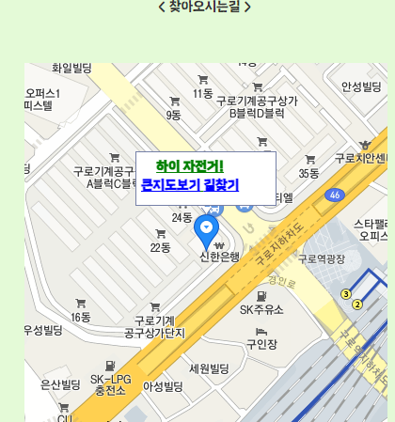
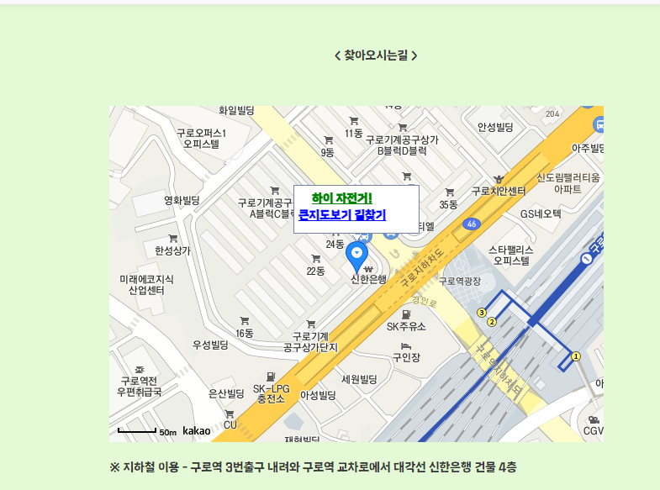

코드 주제 : resize()
Mission 05) 부트스트랩 사용하여 반응형 웹 만들기
웹 페이지제작 with Git/Gtihub
박규남(팀원) 2/2
HTML5, CSS3, Git/Github,
Visual Studio Code, jQuery,
Window 창 사이즈가 변경될때 좌표가 틀어져 변경시마다
좌표를 잡아주도록 구현했습니다.
윈도우 변경시때마다 좌표가 고정되어 있습니다.

